Slide 1
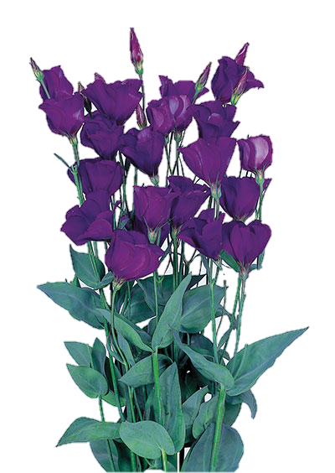
UNIVERSIDAD AUTÓNOMA AGRARIA ANTONIO NARRO
PRÁCTICAS PROFESIONALES
INGENIERO EN AGROBIOLOGÍA
PRESENTA:
EVA CARMONA RODRIGUEZ
RESPONSABLE INTERNO: DRA. SILVIA YUDITH MARTÍNEZ AMADOR
ASESOR DE LA ENTIDAD RECEPTORA: DRA. ILEANA VERA REYES

Slide 2
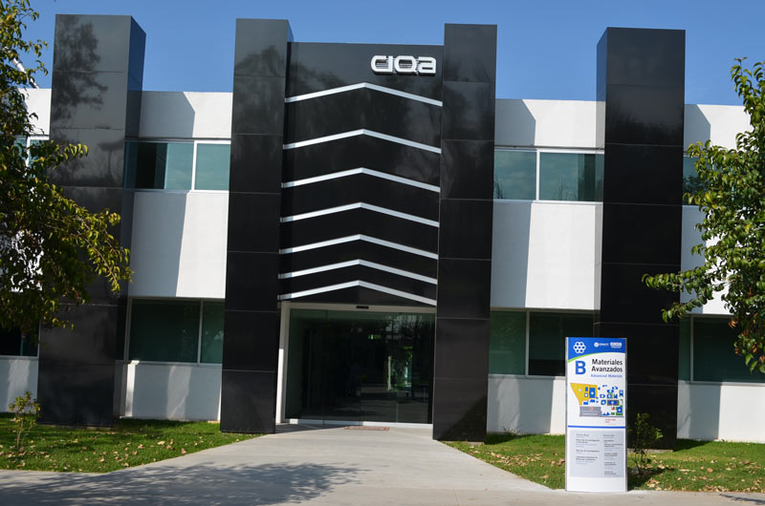
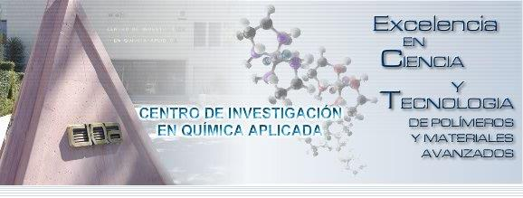
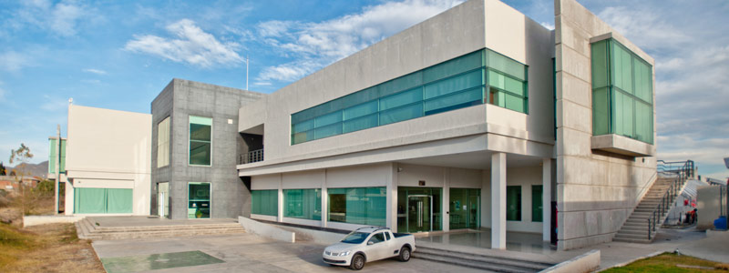
Introducción:
Provee a diferentes sectores e industrias
(1973) Investigación Y aprovechamiento
Desarrollo de nuevas tecnologías y servicios de análisis
Programa de Plásticos en la Agricultura, tecnología de polímeros y capacitación
(CIQA, 2012)
R. de zonas áridas: hule de guayule, extractos de hojas: gobernadora, candelilla, jojoba, lechuguilla y palma.
(CIQA, 2012)
Polímeros, nanomateriales.
Consejo Nacional de Ciencia y Tecnología

Slide 3
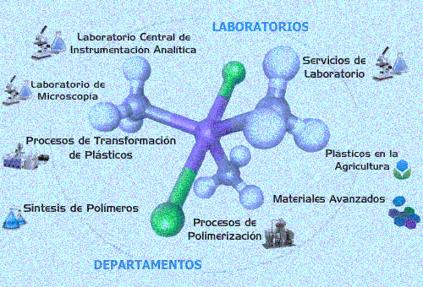
OBJETIVO:
Realizar actividades de investigación científica básica y aplicada
Desarrollo experimental, Innovación tecnológica
Formación especializada:
en química de los polímeros, materiales avanzados, biotecnología, medio ambiente

Slide 4
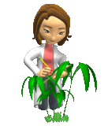
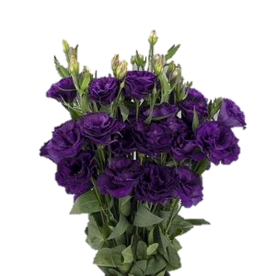
ANTECEDENTES DEL PROYECTO:
“Respuesta de defensa Inducida por elicitores en Eustoma grandiflorum”
Planta nativa de los estados del Norte de México y sur de Estados Unidos. Se adapta a condiciones de baja humedad relativa y temperaturas hasta cierto punto más extremas que la generalidad de las flores cultivadas (Domínguez, 2002).
¿Qué ocurre en la planta frente a una situación de estrés?
Moléculas “Promotores de las defensas de las plantas”
Desarrollo y producción.
Síntesis de fitoalexinas

Slide 5
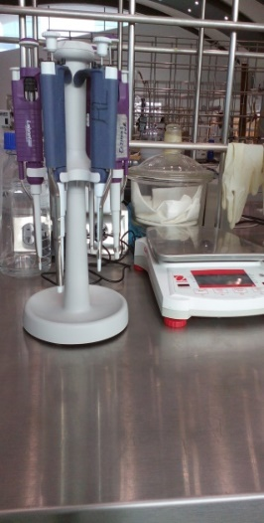
DESARROLLO DEL PROYECTO
1. Manejo y calibración de micropipetas:
2. Preparación de amortiguadores para extracción y Cuantificación de proteína:
Sal monobásica (sodio) y dibásica (potasio),
Disolución de la sal
Medición de pH

Slide 6
3. Extracción y Cuantificación de proteínas de hojas Eustoma grandiflorum:
Cortes
Pesado
Maceración
Llenado
Agitación
Toma de muestra
Adicion
5 %(p/v) de polivinilpirrolidona (PVP)
1 ml de solución de extracción
Centrifugado a 1400 rpm por 5 min a 4 °C.
Cuantificación
Método de Bradford (SIGMA – ALDRICH), curva estándar (0-10 µg de Suero de albumina bovina) la muestra se completa a 1 ml con agua desionizada + 1ml del reactivo de Bradford. Longitud de onda de 595 nanómetros (nm), se tomaron 20 µL de la muestra.

Slide 7
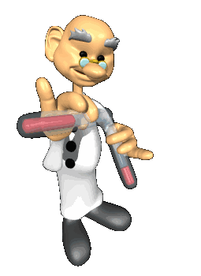
4.1 Cuantificación de la actividad enzimática de pirogalol peroxidasas, catalasas y ascorbato peroxidasas en diferentes muestras e interpretación de datos de la actividad.
Preparación de amortiguadores
Descongelación de muestra
Mezcla de reacción, amortiguador, enzima, sustrato
Cuantificación de la actividad enzimática
interpretación de datos
(PPOD): Protocolo de Kwal et al., 1995: 100 µL de la muestra, 320 µL de una solución de pirogalol disuelto en buffer (pH 6- 100 mM) 160 µL de H₂O₂. 3 mL. incremento en una longitud de 420nm cada en 20 seg x 2 min.
Cat:100 - 50µL muestra, 22 µL de H₂O₂ 100 mM, (50 mM pH 7), 1.5 mL. Disminución en la absorbancia iniciada por la adición de H₂O₂, longitud de 240 nm cada 20 seg x 2 min.
APX: Nakano y Asada (1981): 10, 50 a100 µL de la, 22 µL de H₂O₂ 100 mM,(50 mM pH 7), Ácido ascórbico 100 mM a 10 mM, 3 mL. La actividad de fue determinada desde la disminución del ascorbato en la reacción, el H₂O₂ fue añadido al final para inicia la reacción,longitud de 290 nm cada 20 seg x 3min

Slide 8
5. Recubrimiento de naranjas con películas de diferentes materiales
5.1 Evaluación de variables a naranjas recubiertas con películas comestibles
30 naranjas por tratamiento de las cuales 15 fueron colocadas a temperatura ambiente y el resto a refrigeración con temperatura controlada.
Se midió pérdida de peso, firmeza, color, titulación para determinar ácido cítrico y ácido ascórbico.
Recubiertas con películas comestibles
Medición de CO₂
muestras
Titulación, pH, ml de jugo con una probeta, solidos solubles
Evaluaciones sensorial
Muestras de jugo

Slide 9
7. Aplicación de nanopartículas metálicas como promotoras de germinación y crecimiento en semillas de rábano:
Peso constante, soluciones de agua, oxido de grafeno y grafito después de
se contaron el número de semillas germinadas, P.S., P.F., Long. Radícula y plúmula
8.Preparación de muestras con eustoma para extraer metabolitos: dos gramos de tejido se maceraron en un mortero pre-congelado con nitrógeno líquido. se adiciono 20ml de metanol, se sónico cada muestra durante dos periodos de 15 minutos y se llevaron a refrigeración

Slide 10
EXPERIENCIAS
Al realizar las prácticas profesionales en el Centro de Investigación en Química Aplicada (CIQA) fue una experiencia muy buena ya que pertenece al Sistema de Investigación, debido a esto siempre hay proyectos en que trabajar.
Se aprenden cosas nuevas, de lo que creemos que no tiene importancia o no sirve es transformado a algo útil para la industria o medicina, principalmente a base de extractos recursos naturales de las zonas áridas.

Slide 11
Carencia curricular?: inglés, bioquímica.
Apoyo económico ?: alimentación
Sugerencias para mejorar la formación académica y para los alumnos?: especialización, aprovechamiento e involucración en proyectos.

Slide 12
